Slide 1

FP- GROWTH ALGORITHM
GVHD: Nguyễn Trọng Bình
Nhóm: Phật tử online

Slide 2
Thành viên nhóm
01
04
05
Võ Gia Minh
20133069
Văn Hoàng Lương
20133064
02
03
Dương Quốc Tuấn
20133109
Đặng Xuân Bách
20133023
Phan Quốc Lưu
20133065

Slide 3
01. Giới thiệu chung
FP-Growth là một thuật toán khai phá dữ liệu và khai phá luật kết hợp (frequent itemset mining) trong dữ liệu dạng chuỗi (sequential data).

Slide 4

Khai phá luật kết hợp
Là lớp bài toán rất quan trọng trong lĩnh vực khai phá dữ liệu.
Mục tiêu: Tìm các tập mẫu, liên kết, tương quan có độ phổ biến cao.

Slide 5
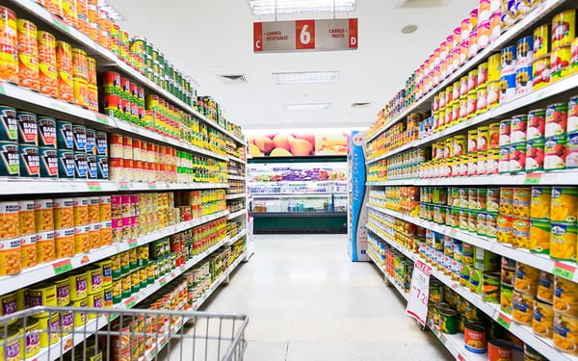
Khai phá luật kết hợp
- Có bao giờ bạn tự hỏi tại sao các mặt hàng sản phẩm này trong siêu thị lại được xếp cạnh nhau? Tại sao mặt hàng A lại được xếp ở dưới, mặt hàng B lại được xếp ở trên cao? Tại sao các món đồ ta cần thường được xếp cạnh nhau trong siêu thị nhỉ?
Đây chính là một phần ứng dụng việc khai phá dữ liệu mà cụ thể hơn là khai phá luật kết hợp!

Slide 6
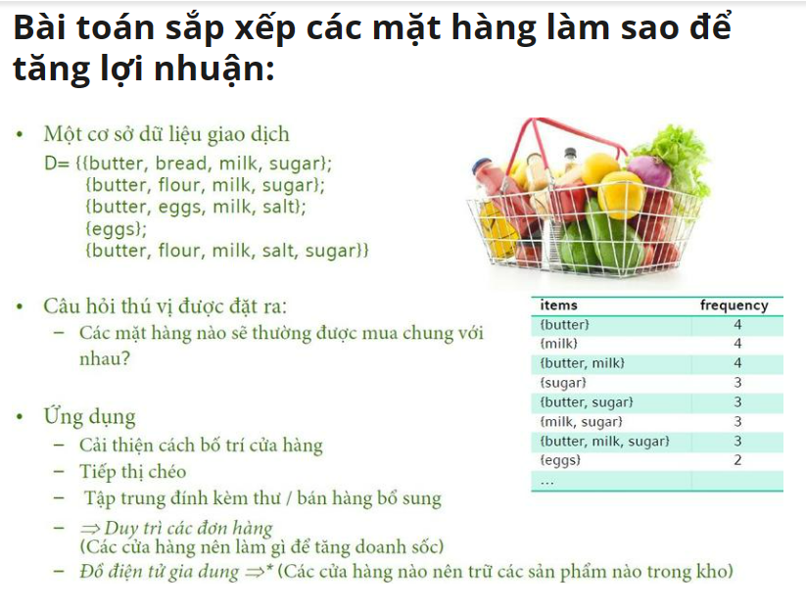
Khai phá luật kết hợp
BASKET DATA ANALYSIS

Slide 7
02. Cách hoạt động
FP Growth khám phá các tập phổ biến frequent itemsets mà không cần sinh ra các tập ứng cử viên candidate itemsets.

Slide 8
FP- GROWTH
Được chia làm 2 bước chính: Xây dựng FP- Tree và tìm kiếm Frequent itemsets từ FP Tree
Độ phổ biến( Support) của FP- Growth
Tạo ra các luật kết hợp
Tối ưu hóa hiệu suất

Slide 9
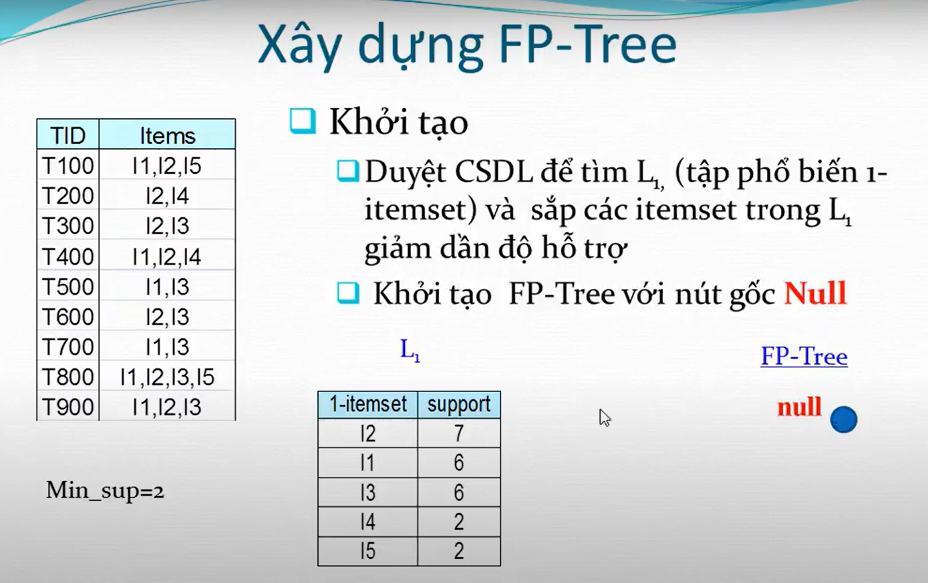

Slide 10
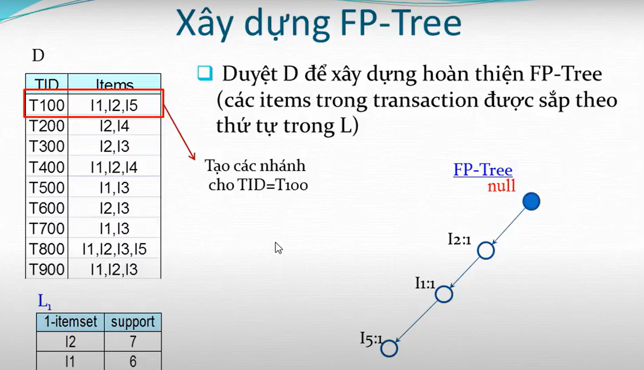

Slide 11
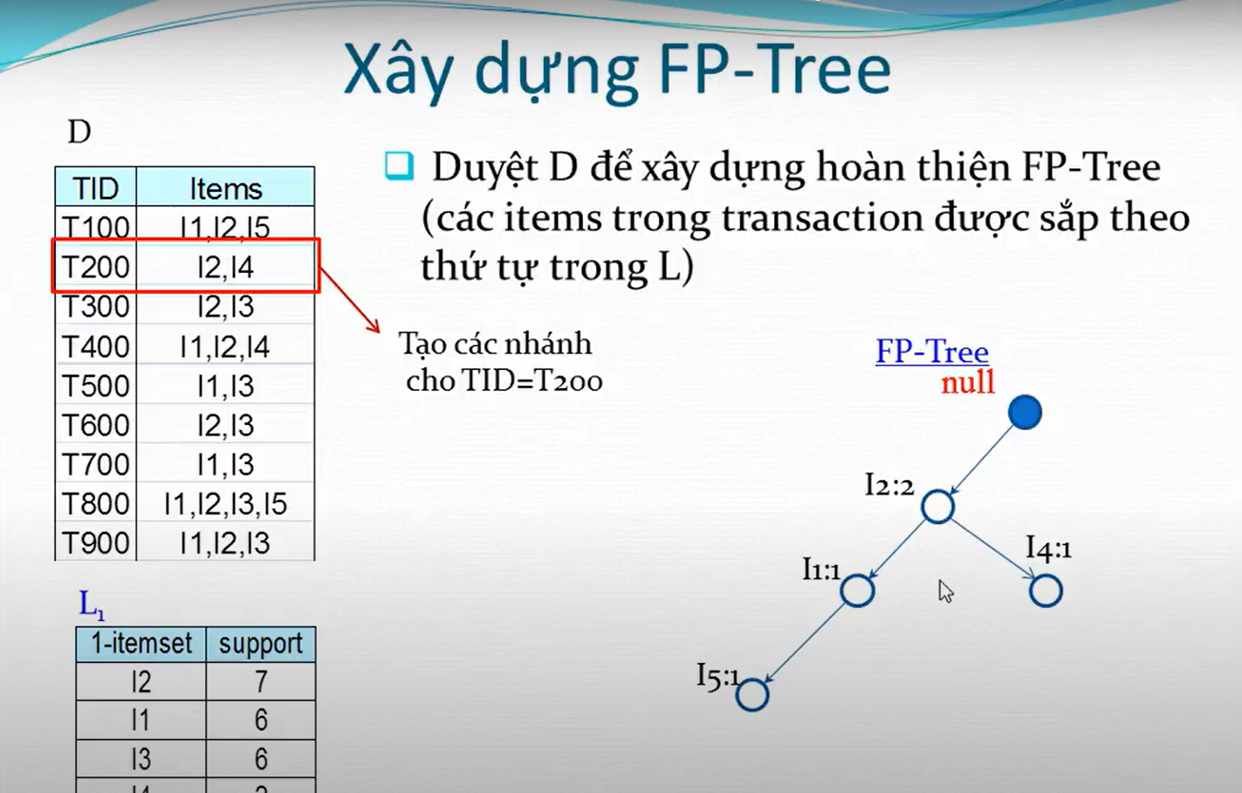

Slide 12
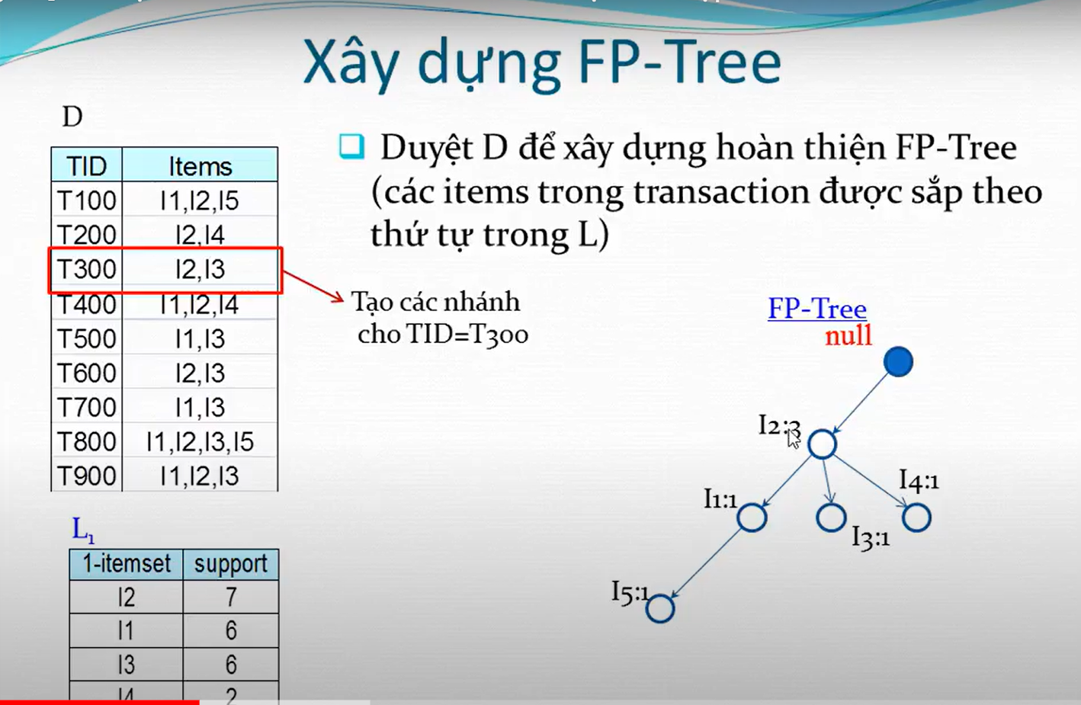

Slide 13
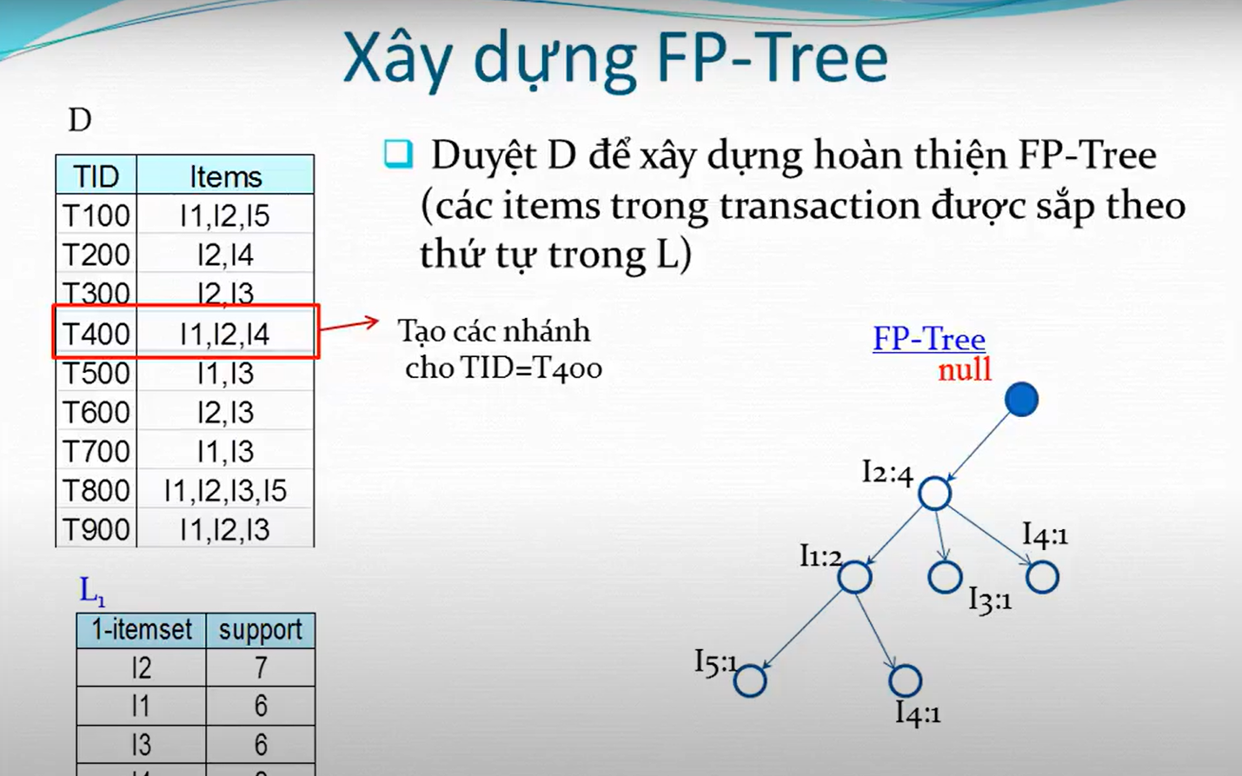

Slide 14
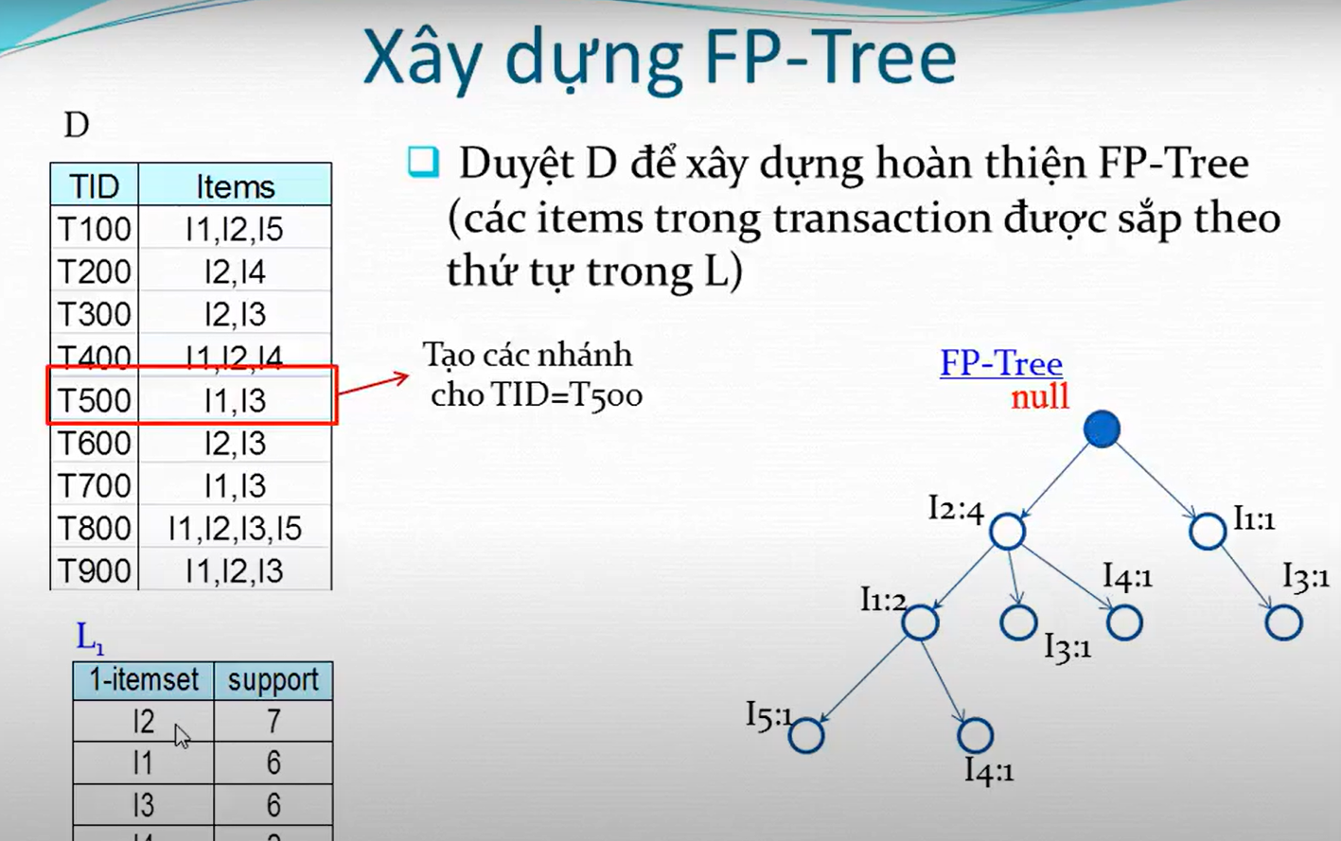

Slide 15
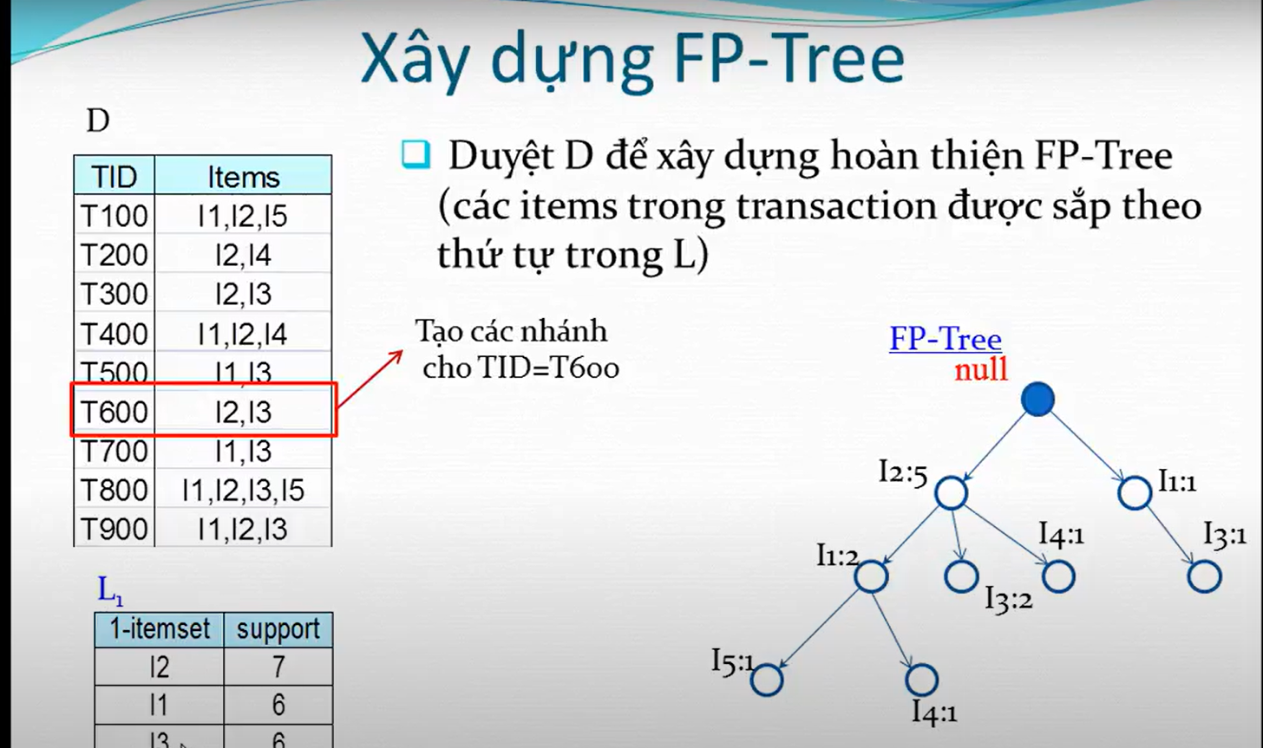

Slide 16
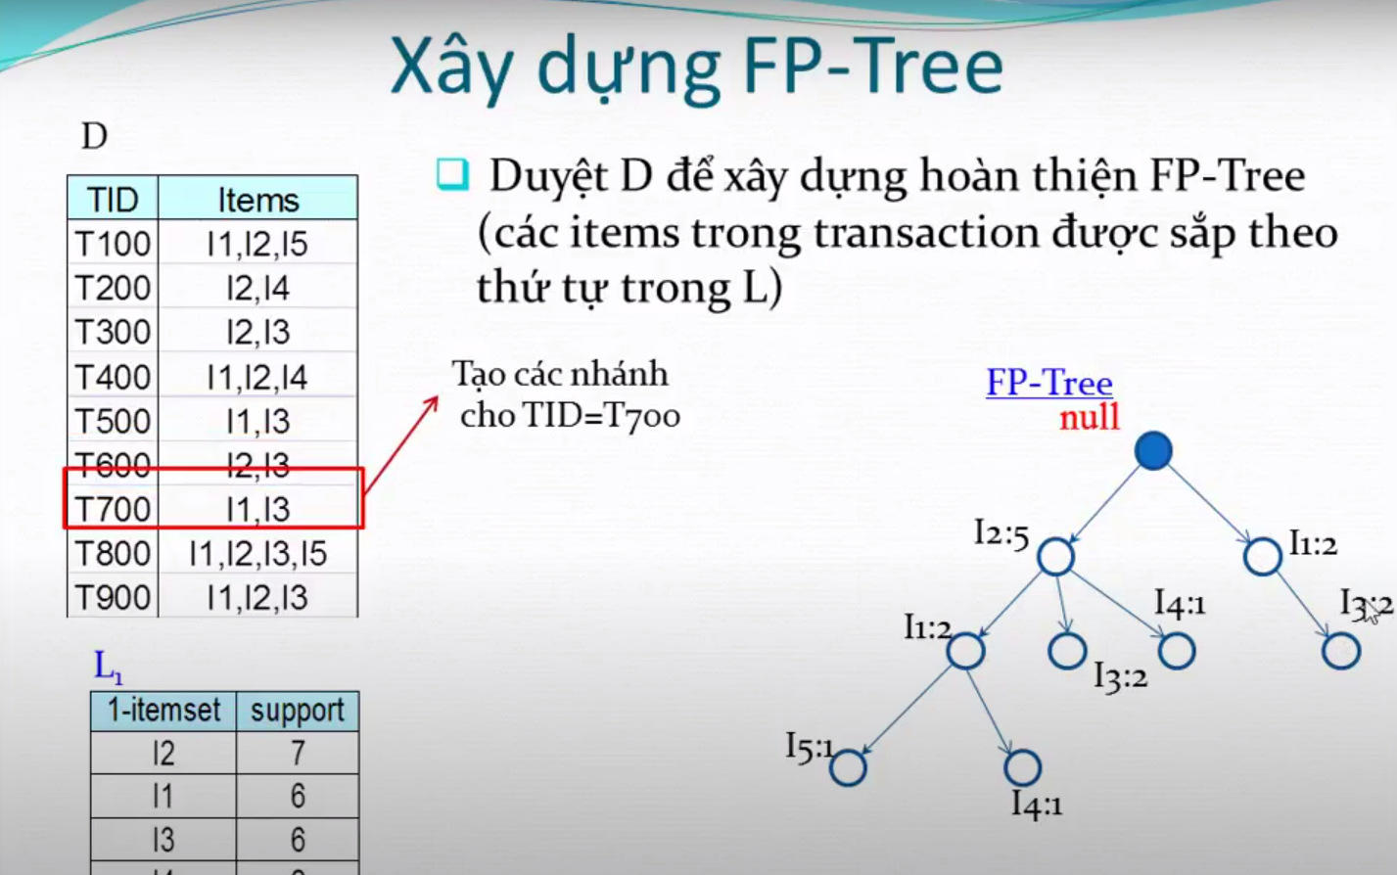

Slide 17
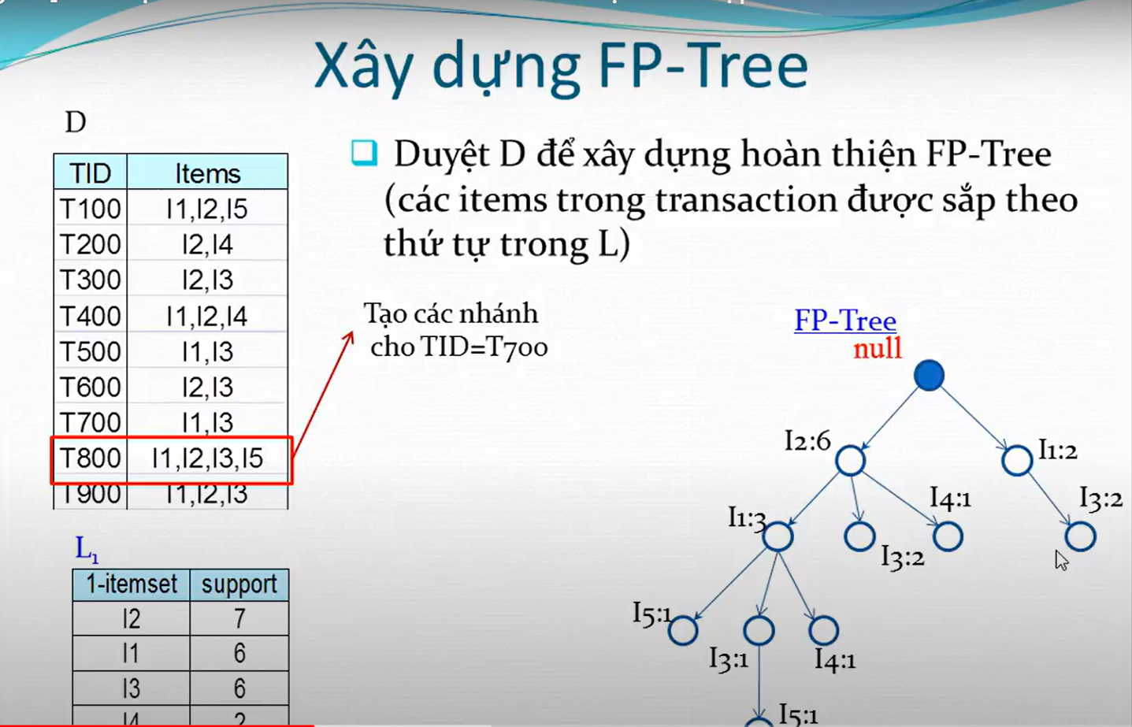

Slide 18
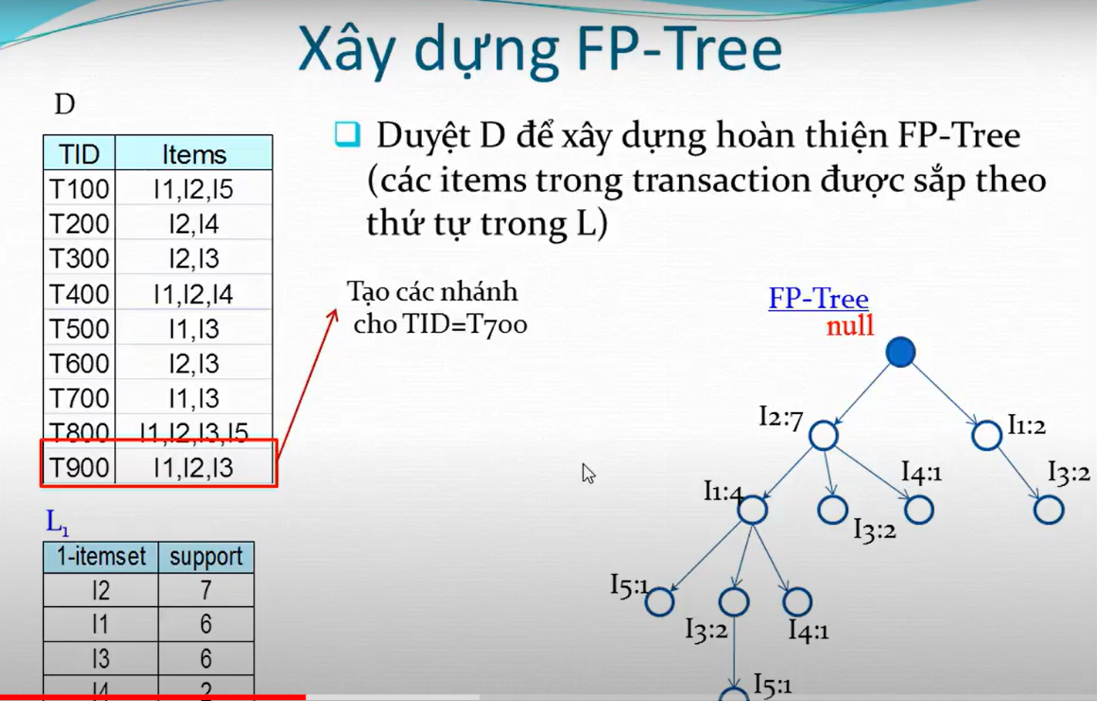

Slide 19
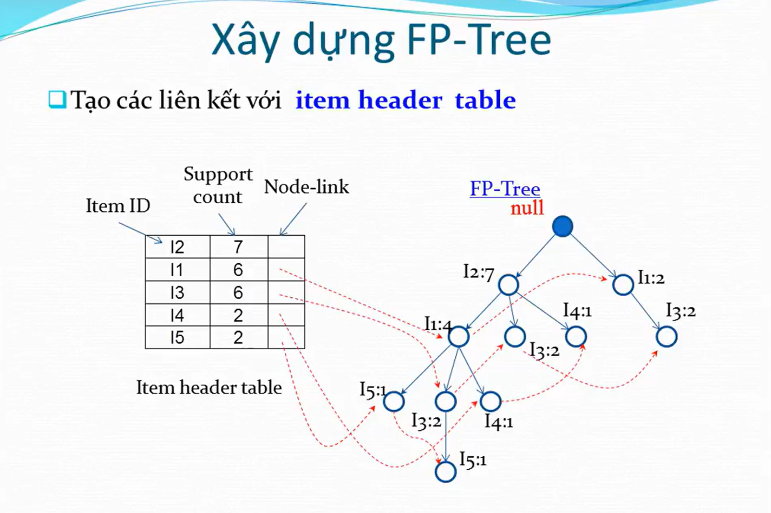

Slide 20
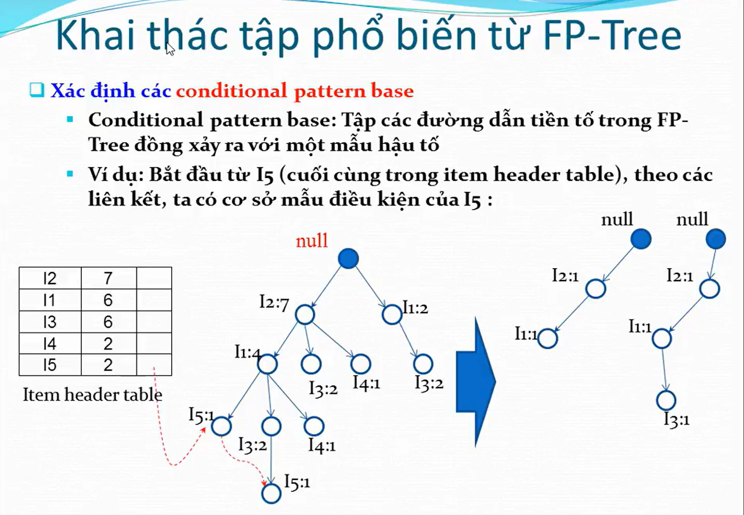

Slide 21
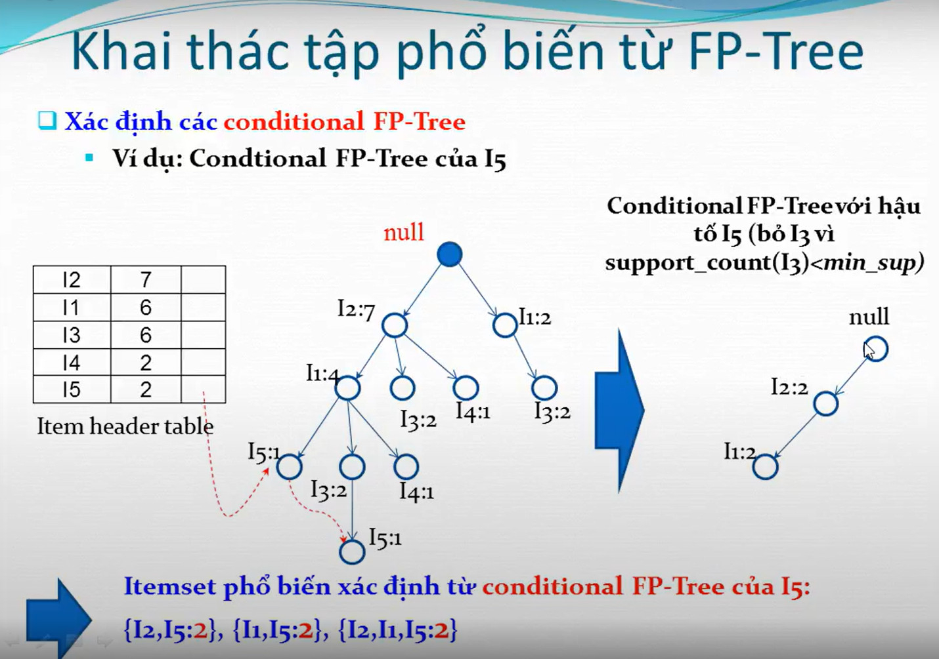

Slide 22
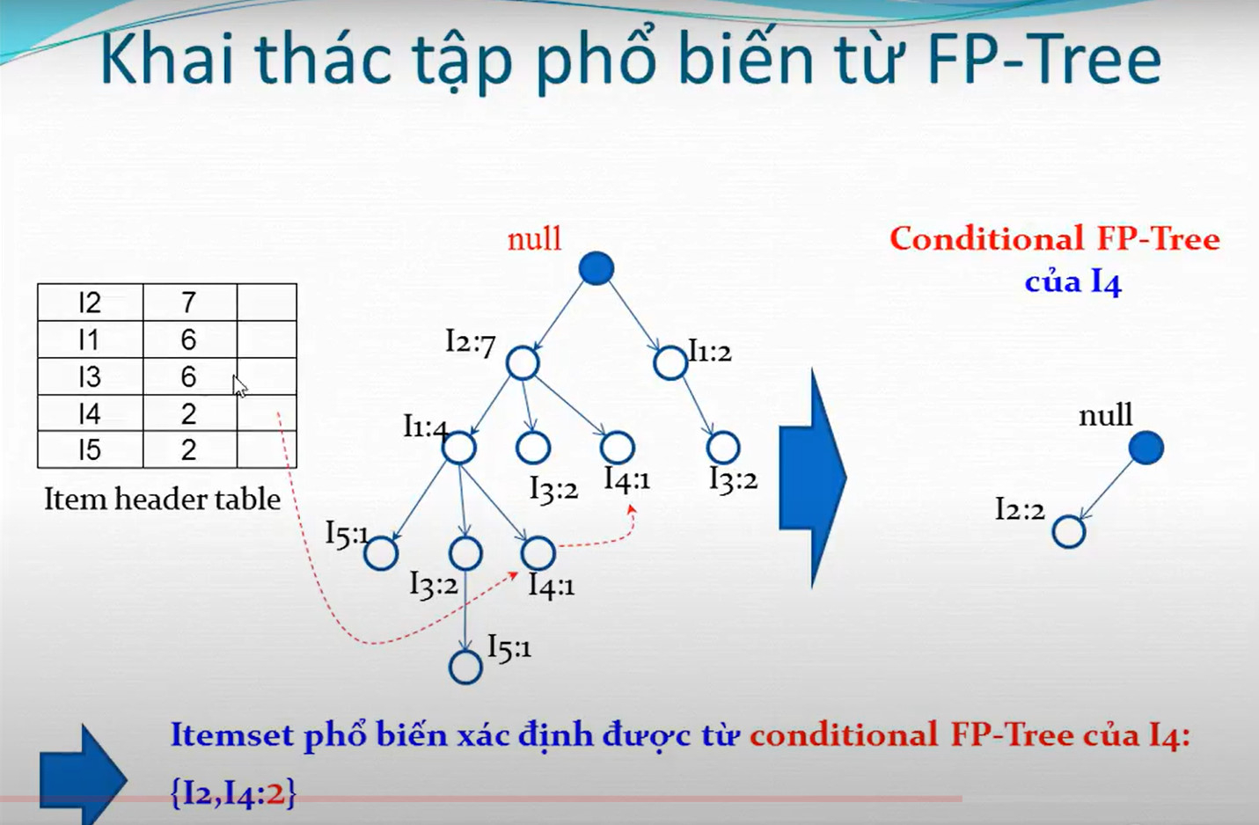

Slide 23
03. Ưu, nhược điểm
So sánh ưu điểm, nhược điểm của thuật toán FP- Growth so với thuật toán Aprioty

Slide 24
Ưu điểm:
- Nén được cơ sở dữ liệu trong một cấu trúc cây gọn nhẹ FP-Tree.
- Chỉ cần quét cơ sở dữ liệu 2 lần
Hiệu quả kể cả khi ngưỡng minsup bé
Nhược điểm:
- Thuật toán cài đặt phức tạp hơn so với Apriori
- Khi cơ sở dữ liệu lớn FP-Tree lớn và khó lưu vừa trong bộ nhớ
- Sử dụng đệ quy (có thể khử đệ quy)

Slide 25
FP- GROWTH
Tìm kiếm Frequent itemset từ FP- Tree
- Trong quá trình tìm kiếm frequent itemsets, chúng ta sử dụng một cấu trúc dữ liệu gọi là conditional pattern base và conditional FP-Tree để đơn giản hóa quá trình tìm kiếm.
- Để tìm kiếm các frequent itemsets, chúng ta duyệt qua các nút trong FP-Tree và xây dựng các conditional pattern base và conditional FP-Tree tương ứng

